Slide 1
微博通行证安全
微博安全团队
姜楠

Slide 2
微博通行证体系
Single Sign On(SSO 单点登录)
开放平台 OAuth授权

Slide 3
SSO 单点登录

Slide 4
实现SSO
Ad-hoc（直接交换安全代码）
使用加密传输SSO的应用数据
STS(安全令牌服务)
通过STS服务器发放SAML令牌
Notes:
SAML 目标是让多个应用间实现联邦身份 (Identity Federation) ，提起联邦，大家可以想象一下欧盟，欧盟国家之间的公民都具有一个联邦身份，比如 Peter 是法国公民， John 是比利时公民，这两个公民的身份都能够互相被共享，恰好，张三是一个中国公民，但他能像 Peter 和 Jhhn 那样随意进入欧盟国家，显然不能，因为它不具有欧盟联邦身份。
理解了联邦的概念，我们就可以回到 SAML 上， SAML 解决了联邦环境中如何识别身份信息共享的标准化问题，比如，法国的 Peter 进入比利时，他如何证明自己的身份呢？
SAML 就是为了解决这个问题。
在联邦环境中，通常有下面的 3 种实体：
l Subject ( 主题 ) ： Subject 是 SAML 实体中的第一个重要的概念， Subject 包括了 User 、 Entity 、 Workstation 等能够象征一个参与信息交换的实体。
l Relying Party ( 信任方 ) ： SAML 中的 Service Provider 角色，也就是提供服务的一方。
l Asserting Party ( 断言方 ) ： SAML 中的 Identity Provider 角色，用于提供对主题的身份信息的正确的断言，类似一个公证机构。
我们看看联邦环境的一个场景：
假设有一个 Peter(Subject) 的法国公民，他需要访问比利时 (Service Provider) ，他在比利时机场被要求提供身份信息， Peter 提供了欧盟 (Federation) 的通行证件，随即，这个通行证件在比利时机场被审核，或通过计算机送到欧盟身份认证中心 (Identity Provider) ，该中心有一个由所有欧盟国家共同建立的公民数据库，中心审核了 Peter 的身份信息，并断言“ Yes ， He is Peter From France ”，于是， Peter 得到礼貌的回应“欢迎光临比利时”。
如果你将欧盟看作是一个联邦环境，你会发现上面的场景跟在联邦环境应用 SAML 很相似。
在联邦环境下，任何需要授权访问的服务都需要知道服务请求方的身份主题信息 (Who are you) ，服务提供方 (Service Provider) 不负责审核用户的身份信息，但它依赖于 1 个甚至多个 Identity Provider 来完成此任务，见下图。
1 个 Idnetity Provider 可以被多个 Service Provider 共享，当然，共享的前提是建立信任关系 ( 即 Service Provider 要信任 Idnetity Provider) ，就好比如，如果比利时 (Service Provider) 需要开放对欧盟国家成员访问，它信任欧盟的 Idnetity Provider ，它信任欧盟的 Idnetity Provider 的任何判断，包括 ”He is Peter From France” 。至于是否让 Peter 入境，那是受权限策略的控制 ( 注意 SAML 同样对 Authorization 断言做了标准化，此处，我们仅仅关注 Authentication) 。

Slide 5
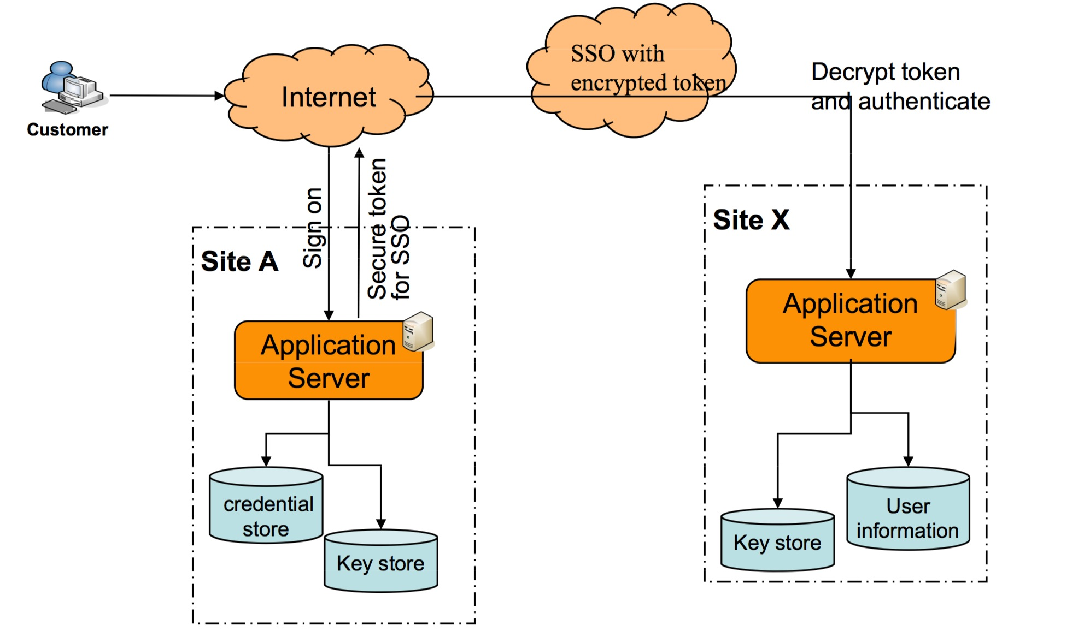
Ad-hoc encrypted token

Slide 6
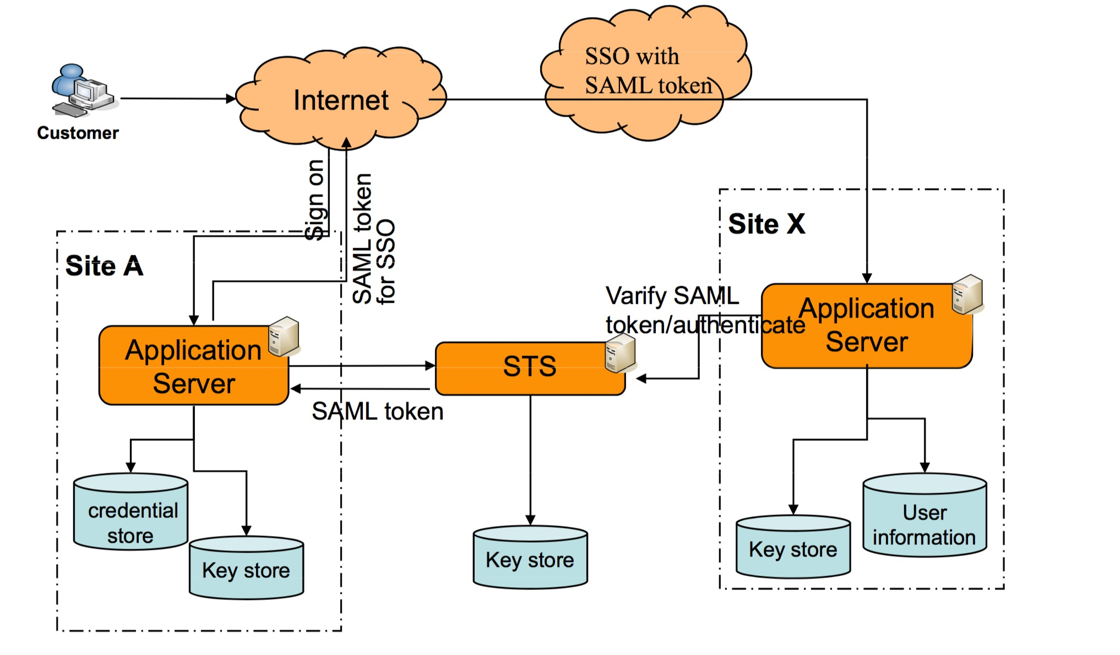
STS

Slide 7
CAS架构
基础协议
安全性
Notes:
该协议完成了一个很简单的任务，就是 User(david.turing) 打开 IE ，直接访问 helloservice 应用，它被立即重定向到 CAS Server 进行认证， User 可能感觉到浏览器在 helloservcie 和 casserver 之间重定向，但 User 是看不到， CAS Client 和 CAS Server 相互间的 Service Ticket 核实 (Validation) 过程。当 CAS Server 告知 CAS Client 用户 Service Ticket 对应确凿身份， CAS Client 才会对当前 Request 的用户进行服务。
CAS 的安全性是一个非常重要的 Topic 。 CAS 从 v1 到 v3 ，都很依赖于 SSL ，它假定了这样一个事实，用户在一个非常不安全的网络环境中使用 SSO ， Hacker 的 Sniffer 会很容易抓住所有的 Http Traffic ，包括通过 Http 传送的密码甚至 Ticket 票据。
Service Ticket 只能使用一次。
Service Ticket 在一段时间内失效。
Service Ticket 是基于随机数生成的。

Slide 8
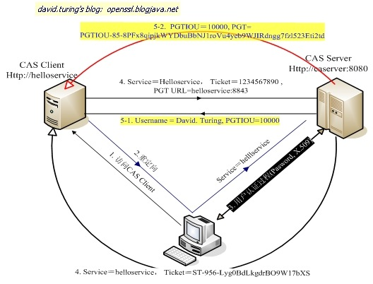
CAS基础协议
Notes:
1. 访问服务： SSO 客户端发送请求访问应用系统提供的服务资源。
2. 定向认证： SSO 客户端会重定向用户请求到 SSO 服务器。
3. 用户认证：用户身份认证。
4. 发放票据： SSO 服务器会产生一个随机的 Service Ticket 。
5. 验证票据： SSO 服务器验证票据 Service Ticket 的合法性，验证通过后，允许客户端访问服务
6. 传输用户信息： SSO 服务器验证票据通过后，传输用户认证结果信息给客户端。
该协议完成了一个很简单的任务，就是 User(david.turing) 打开 IE ，直接访问 helloservice 应用，它被立即重定向到 CAS Server 进行认证， User 可能感觉到浏览器在 helloservcie 和 casserver 之间重定向，但 User 是看不到， CAS Client 和 CAS Server 相互间的 Service Ticket 核实 (Validation) 过程。当 CAS Server 告知 CAS Client 用户 Service Ticket 对应确凿身份， CAS Client 才会对当前 Request 的用户进行服务。
CAS 的安全性是一个非常重要的 Topic 。 CAS 从 v1 到 v3 ，都很依赖于 SSL ，它假定了这样一个事实，用户在一个非常不安全的网络环境中使用 SSO ， Hacker 的 Sniffer 会很容易抓住所有的 Http Traffic ，包括通过 Http 传送的密码甚至 Ticket 票据。
Service Ticket 只能使用一次。
Service Ticket 在一段时间内失效。
Service Ticket 是基于随机数生成的。

Slide 9
SSO中潜在的安全问题
安全的会话管理
各种web安全漏洞
权限认证管理
Notes:
会话不同步，一点登出，另一点可用
CSRF
session保护不足
Session劫持
SQLi,XSS,CSRF
认证绕过

Slide 10
会话管理
避免常见的会话管理漏洞
不受保护的Cookie和token
超时和用户注销以后Session/cookie不销毁
防止session/cookie重复使用
足够复杂的随机session/cookie

Slide 11
认证和权限
认证？怎么做
强制限制用户访问
安全的密码和账户管理
中间人攻击的防护

Slide 12
权限控制
角色基本访问控制漏洞
垂直和水平权限控制漏洞
Notes:
粒度化用户权限
登录前匿名用户 普通用户
腾讯单点登录系统跨域劫持漏洞

Slide 13
SSO安全风险框架
威胁来源 | 攻击场景 | 安全弱点 | 安全控制/对策 | 技术影响 | 业务影响
用户，客户/员工 | 用户从一个站点退出登录的但是忘记从另一个SSO的站点退出登录 | 会话同步漏洞 | 程序单点退出，Keep-alives | 敏感/机密数据丢失 | 莫名其妙的声誉损失、惩罚
恶意用户/诈骗者 | 被钓鱼或者下载恶意软件 | 社工，Web漏洞，XSS | 用户安全教育，过滤数据，检查用户的输入 | 在客户端执行恶意JS或者木马 | 诈骗，财务损失
恶意用户/诈骗者 | 攻击者发送恶意数据到程序 | 输入验证漏洞：SQLi，XSS | 数据过滤、参数化API、使用ESAPI、白名单验证 | 数据丢失、篡改，拒绝服务 | 0day、Nday
恶意用户/诈骗者 | 攻击SSO认证/会话管理功能缺陷 | 弱认证，会话管理漏洞 | 安全密码策略，账户锁定 | 未授权的查看资料、接入APP | 法律和财务风险
诈骗者 | 伪造Http请求或者票据，骗受害者去执行 | CSRF | 使用Tocken、验证Referer | 使用用户的权限更改数据和功能 | 欺诈和财务损失
自动脚本/爬虫 | 暴力破解，撞库，DDOS | 对于自动化防护不足 | 验证码、自防护设备 | 获取用户隐私数据/拒绝服务 | 用户隐私泄露/停止服务带来的损失

Slide 14
一点攻破，全盘皆失

Slide 15
未知攻，焉知防
腾讯单点登录系统clientkey劫持漏洞
腾讯单点登录域反射xss获取clientkey
Notes:
1. 用户进入weibo.com/login.php
2， 用户输入用户名称。输入完毕后，当用户名输入框焦点失去的时候，页码通过ajax向服务器login.sina.com.cn/sso/prelogin.php发送请求，参数为user（刚刚输入的用户名）。服务返回server time 和nonce 认证，通过回调函数写入到javascript变量中。
3， 用户输入密码，点击登陆，页面POST 请求（注意是ajax请求，并不是login.php发送的），
login.sina.com.cn/sso/login.php?client=ssologin.js(v1.3.12)，请求的发起的页面是weibo.com/login.php中的一个不可见iframe页面，参数为第二步得到的servertime和nonce ，已经用户名称和加密的密码。返回种入Cookie tgt在login.sina.com.cn下。同时修改iframe地址为weibo.com/ajaxlogin.php?ticket=XXXXXX,注意ticket非常重要，这是用户登陆和服务的凭证。
4， iframe 访问weibo.com/ajaxlogin.php?ticket=XXXXXX，用户登陆，返回种入cookie在.weibo.com下，记录用户登陆信息。
5， 通过js再次访问weibo.com/login.php，因为cookie已经写入，登陆成功，服务器发送302，重定向到用户主页面。Weibo.com/userid。
6， 至此，登陆过程完成。

Slide 16
OAuth 授权（开放平台）

Slide 17
OAuth的前世今生
Who Use OAuth
OAuth 2.0
漏洞百出的OAuth

Slide 18
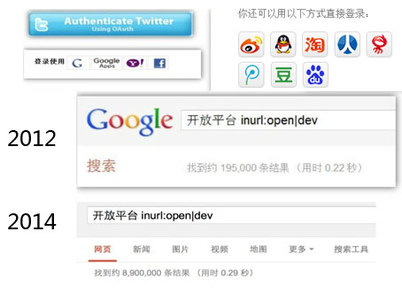
Who Use OAuth
Notes:
这仅仅是冰山一角,OAuth授权机制目前在国内得到了相当广泛的应用,包括 各大电商,SNS交友,连锁酒店,招聘,旅游,微博,邮件系统等各类网站。

Slide 19
OAuth2.0
授权方式
授权流程

Slide 20
OAuth2授权方式
Authorization Code(最常用，有server端)
Implicit（无server端）
Resorce Owner Password Credentials
Client Credentials（公钥私钥获取）
Notes:
authorization code、implicit、resource owner password credentials和client credentials。

Slide 21
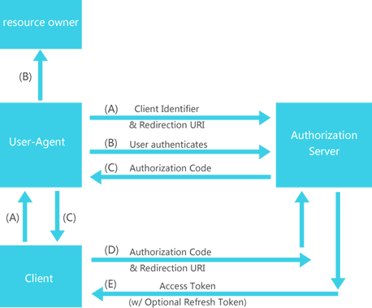
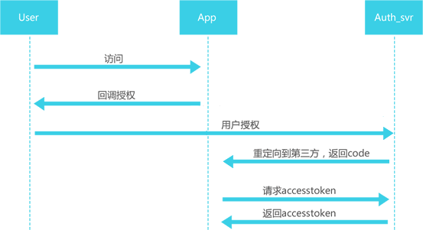
Authorization Code
交互图
流程图
Notes:
OAuth定义了四种角色：资源拥有者（用户）、授权服务 器、资源服务器以及第三方应用；首先第三方应用向用户获取访问其私有资源的授权，然后通过用户的授权凭证向授权服务器获取访问用户资 源的凭证（access_token），最后通过该凭证访问用户资源。

Slide 22
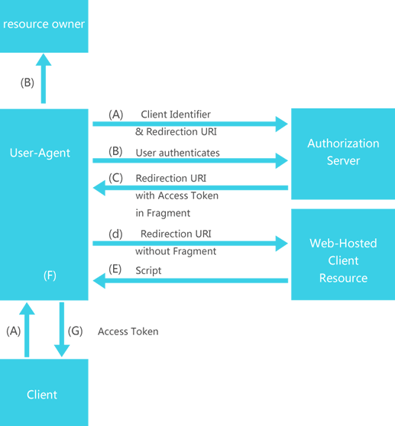
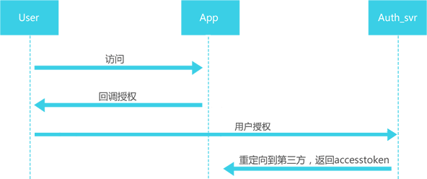
Implicit
交互图
流程图
Notes:
implicit授权方式，第三方应用经用户向授权服务器发起获取用户私有数据的授权请求（response_type=token，授权请求过程类似于authorization code方式），接着授权服务器对用户进行验证，当用户同意授权后，直接将access token经用户发 送给第三方应用。

Slide 23
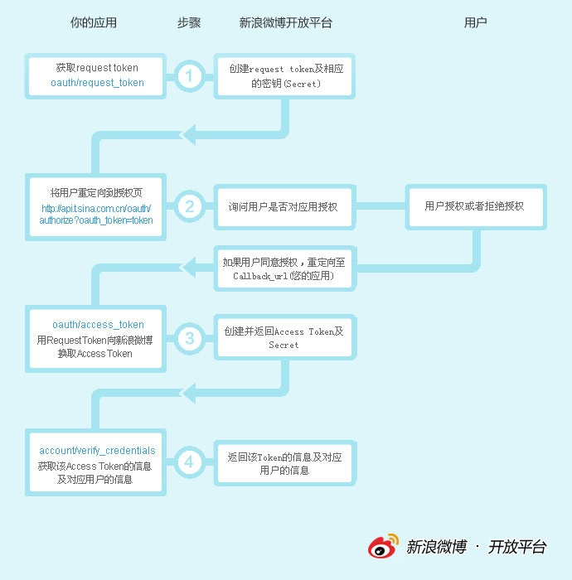
微博OAuth授权流程

Slide 24
OAuth2的特殊权限
Scope
Refresh Token
Notes:
（五）scope及refresh token参数
在OAuth2.0授权流程获取access token过程中， 授权服务器同时还可以响应refresh token（refresh token是OAuth2.0可选选项，用于刷新access token所用，在access token过期或者access token泄露的情况下，第三方应用可以通过refresh token获取新的access token。scope是请求用户授权时向用户显示的可进行授权的列表，用于在请求授权过程中请求额外受限权限，一般在请求授权过程 中，授权服务器会分配一些基础功能api权限给第三方应用，当需要获取受限api权限时就要用scope参数进行申请。

Slide 25
漏洞百出的OAuth
为什么会不安全？
授权方式的漏洞
微博漏洞演示

Slide 26
OAuth2不安全?
不严格按照要求
自己实现的各种坑
Notes:
里面罗列出了oauth由于实现的不同可能存在的各种漏洞列表（其实如果严格按照oauth2官方 文档要求来实现oauth认证的话，应该是不存在问题的，之所以存在问题是因为各个厂商没有严格参照官方文档，只是实现了简版）以及可以采取的预 防措施

Slide 27
授权方式的漏洞
信息泄露 yes
URL重定向 yes
Credentials 破解/state重放 yes
CSRF（跨站请求伪造）
权限认证漏洞（Scope）
Notes:
信息泄露主要指authorization code泄露（authorization code授权方式下）、access token泄露（implicit授权方式下）、用户名密码泄露（resource owner password credentials授权方式下）以及refresh token泄露。在authorization code泄露情况下，攻击者可以拿获取的authorization code获取到用户的access token（在此过程中假如授权服务器不验证第三方应用的AppSecret并且authorization code可以重放），然后就能代表用户从事相关操作；当第三方应用不可信，且采用resource owner password credentials授权方式时，第三方应用可以获取到用户的credentials，同样可以代表用户从事相关操作；在refresh token泄露情 况下，攻击者就可以利用refresh token废除旧access token，获取新access token。
Credentials猜解主要是指authorization code猜解、access token猜解以及refresh token猜解等，这就需要authorization code、access token以及refresh token生成算法足够随机化并且没有规律可循，以达到攻击无法预测。
对比四种授权类型，authorization code授权方式最安全。implicit授权方式access token是经用户发送给第三方应用的，在此过程中access token会暴露给用户，当授权回调地址没有固定或者 授权回调页面域下存在XSS的情况下，攻击者也能获取到access token；resource owner password credentials授权方式用户名和密码会暴露给第三方应用，一旦第三方应用不可信，这样造成的危害不可估量；client credentials授权方式不需要用户授权，只要通过授权服务器验证，第三方应用就能获取到访问用户私有数据的access token；而authorization code授权方式是通过authorization code和AppSecret一起获取access token，因此相对于其他三种授权方式来说安全性较高，所以推荐OAuth authorization code授权认证 方式。

Slide 28
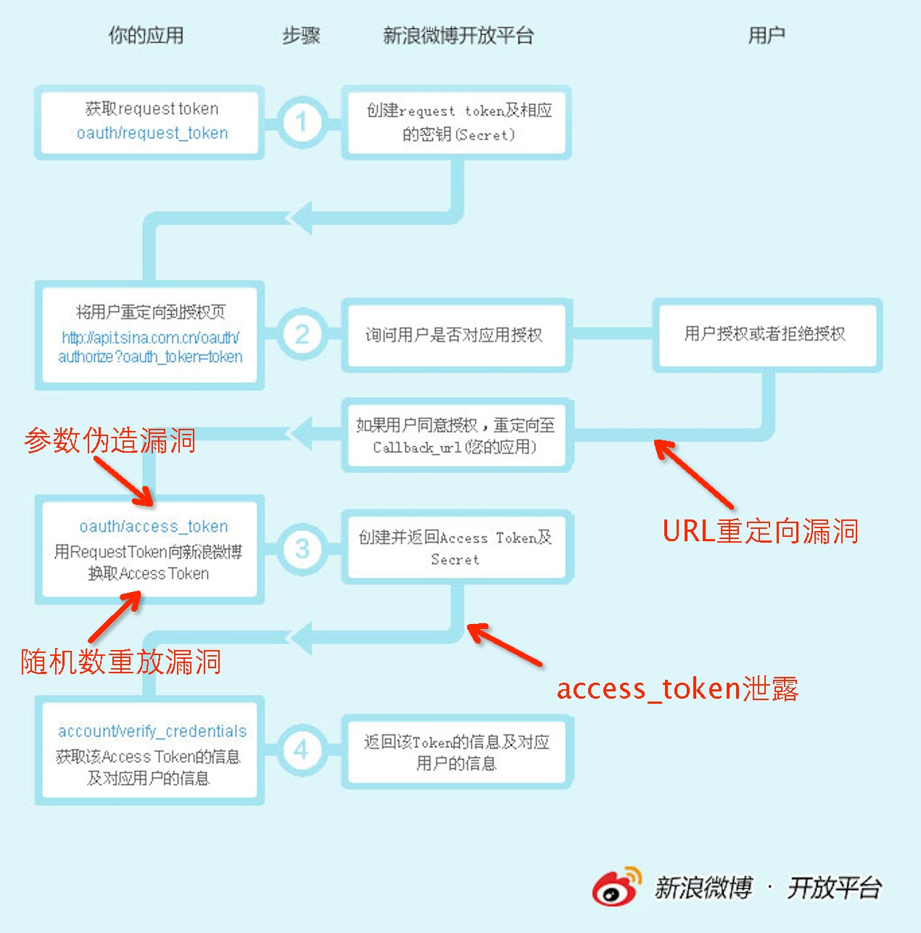
微博OAuth授权漏洞

Slide 29
微博漏洞攻击演示
见证奇迹。。。

Slide 30
漏洞修复方案
对redirect_uri进行全路径验证
参数state即用即毁
首次授权，强制验证
获取access_token，验证App secret

Slide 31
微博通行证安全
Q&A

Slide 32
Thanks！

